Slide 1
Il modello di corpo rigido
In prima approssimazione gli elementi strutturali possono essere descritti tramite la schematizzazione di corpo rigido.
Si definisce corpo rigido un sistema materiale continuo indeformabile: la distanza relativa tra due qualunque punti costituenti il corpo è immutabile.
L’insieme delle posizioni occupate dai punti costituenti il sistema è detto configurazione del corpo rigido.
Si definisce sistema di corpi rigidi un insieme di n_{c} corpi rigidi distinti.
Il numero di parametri indipendenti, strettamente necessari a definire la configurazione di un corpo rigido, è detto numero di gradi di libertà.
Un corpo rigido nello spazio possiede sei gradi di libertà, mentre un corpo rigido piano ne possiede tre.
Il numero n di gradi di libertà, di un sistema di n_{c} corpi rigidi è dunque 6n_{c} nello spazio e 3n_{c} nel piano.

Slide 2
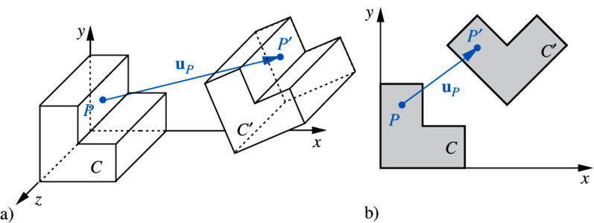
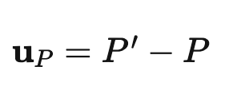
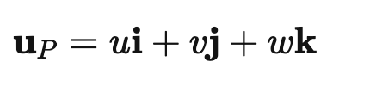
Spostamenti rigidi
Si consideri un elemento materiale che occupa il punto P del corpo nella configurazione iniziale C e sia P′ la posizione da esso occupata nella configurazione finale. Si definisce spostamento dell’elemento o semplicemente spostamento del punto P , il vettore:
Fissato un sistema di riferimento cartesiano x, y, z, le componenti dello spostamento si indicano con u, v, w
essendo i, j e k i versori degli assi coordinati.
Lo spostamento di un corpo rigido è definito dall’insieme degli spostamenti compiuti da tutti i punti del corpo nel passaggio dalla configurazione iniziale a quella finale.
Se tali spostamenti sono tutti paralleli ad uno stesso piano, si dice che il corpo compie uno spostamento rigido piano.
Si definiscono due tipi elementari di spostamento per un corpo rigido: la traslazione e la rotazione intorno a un asse fisso.

Slide 3
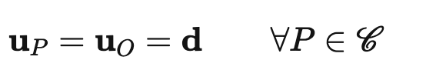
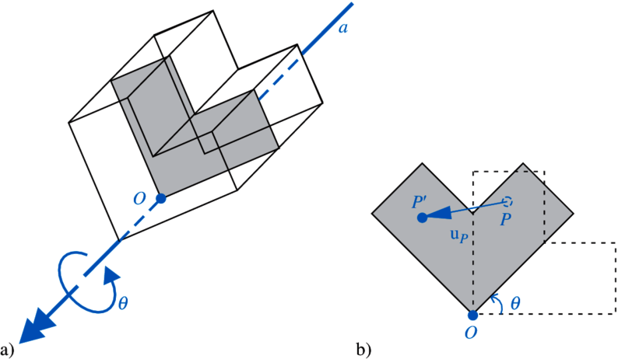

Traslazione. Se tutti i punti P del corpo compiono spostamenti uguali in direzione, verso e intensità
(2.3)
si dice che il corpo compie una traslazione e il vettore d è detto vettore di traslazione, Fig. 2.2. La traslazione è un particolare tipo di spostamento rigido piano in quanto può essere studiata su un piano parallelo al vettore d, Fig. 2.2b.
Rotazione. Se tutti i punti appartenenti a una retta a non mutano posizione nel passaggio dalla configurazione iniziale a quella finale, il corpo rigido compie una rotazione intorno all’asse a, Fig a), detto asse di rotazione. La rotazione è descritta dal vettore θ
Lo spostamento del generico punto P del corpo avviene nel piano π perpendicolare all’asse di rotazione e passante per P; la traiettoria è un arco di circonferenza di centro O intersezione dell’asse con il piano π. Anche la rotazione è uno spostamento piano, poiché gli spostamenti di tutti i punti sono paralleli alla giacitura π, Fig. b.

Slide 4
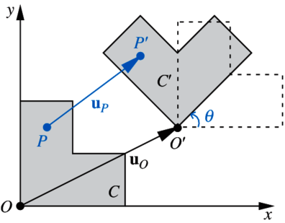
Spostamento generico. Nei casi più generali, lo spostamento di un corpo rigido può essere sempre espresso come composizione di una traslazione u_{O} e di una rotazione θ (rototraslazione); ciò è esemplificato nel caso piano in Fig. Come si vede in figura, infatti, la generica trasformazione C→C′ è descritta sommando la traslazione rappresentata dallo spostamento u_{O} di un arbitrario punto O e la rotazione del corpo intorno all’asse perpendicolare al piano e passante per O.

Slide 5
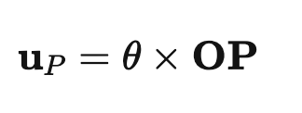

Se le configurazioni C e C′ sono molto vicine, come è lecito supporre nello studio di molte applicazioni strutturali in ambito civile, si dice che lo spostamento del corpo rigido, definito nel paragrafo precedente, è infinitesimo. In questo caso (ipotesi dei ‘piccoli’ spostamenti) è possibile introdurre notevoli semplificazioni. In primo luogo si consideri una rotazione infinitesima del corpo rigido intorno ad un asse fisso passante per il punto O: in tal caso, lo spostamento di un generico punto P del corpo è perpendicolare alla direzione OP e si esprime:
Di conseguenza, poiché si è visto che il generico spostamento rigido è sempre riconducibile a una rototraslazione, si avrà nei casi generali
(2.6)
dove u_{O} è lo spostamento di un punto O solidale al corpo scelto in modo arbitrario, mentre θ è il vettore della rotazione.
L’Equazione (2.6) è detta formula generale dello spostamento rigido infinitesimo, o, brevemente, formula generale dello spostamento. In tale formula lo spostamento del generico punto P è espresso in funzione dello spostamento del punto O, scelto arbitrariamente: si dice che gli spostamenti sono stati riferiti o ridotti al punto O che prende pertanto il nome di polo di riduzione degli spostamenti.

Slide 6
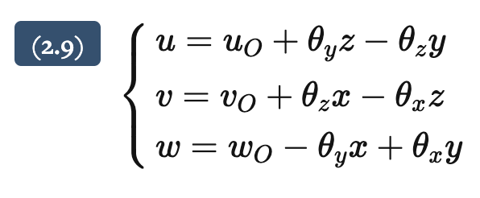
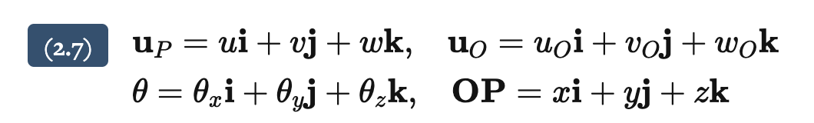
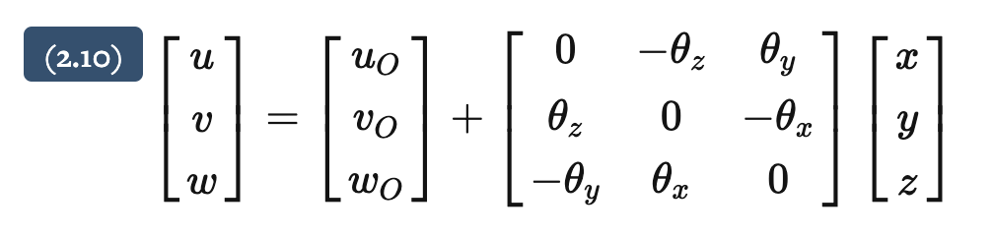
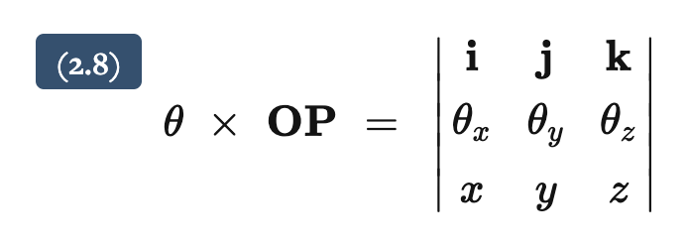
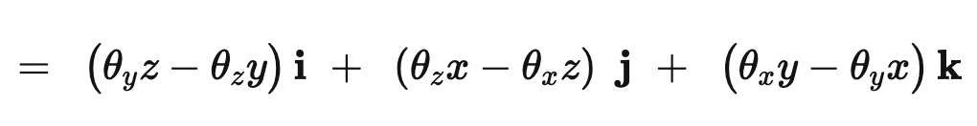

Rappresentazione scalare
Si scelga un sistema cartesiano ortogonale con origine coincidente con il polo O, (O, x, y, z); in tale sistema di riferimento le componenti dei vettori che compaiono nella Eq. (2.6) sono:
l’Eq. (2.6) può essere posta in forma scalare
ovvero, in forma matriciale:
Poiché risulta
L’equazione Eq. (2.10) mostra che la matrice Ω_{R}, detta matrice di rotazione rigida, è emisimmetrica.

Slide 7
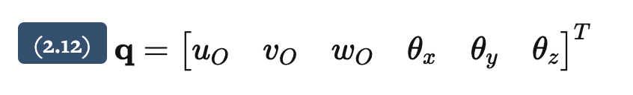
Rappresentazione scalare
Dall’esame della Eq. (2.10) emerge inoltre che lo spostamento u_{P} di ogni punto del corpo è noto se sono note le sei grandezze:
l’Eq. (2.6) può essere posta in forma scalare
Il vettore q è detto vettore degli spostamenti generalizzati e le sue sei componenti prendono il nome di parametri dello spostamento, parametri lagrangiani o spostamenti generalizzati. L’equazione Eq. (2.9), valida nell’ipotesi di spostamenti infinitesimi, mostra infine che gli spostamenti u, v, w sono funzioni lineari dei parametri di spostamento.
ovvero, in forma matriciale:

Slide 8
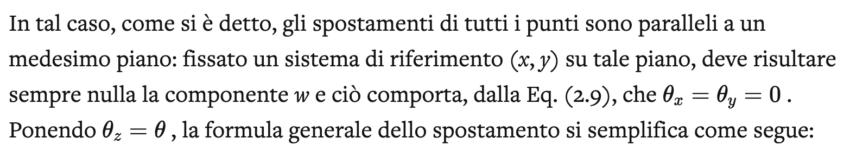
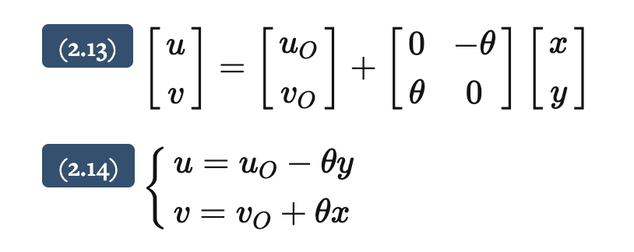
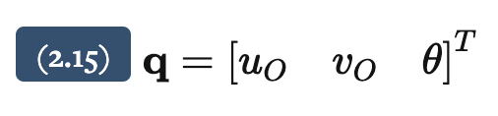
Spostamenti rigidi piani
l’Eq. (2.6) può essere posta in forma scalare
ovvero, in forma matriciale:
Il vettore degli spostamenti generalizzati ha quindi solo tre componenti:
Pertanto un corpo rigido nel piano possiede tre gradi di libertà: il suo generico spostamento può sempre essere pensato quale sovrapposizione di una traslazione di component uo e vo e una rotazione rigida attorno a un asse perpendicolare al piano dello spostamento.

Slide 9
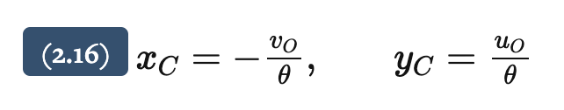
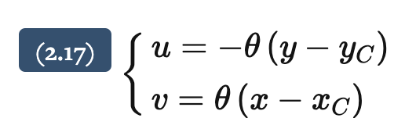
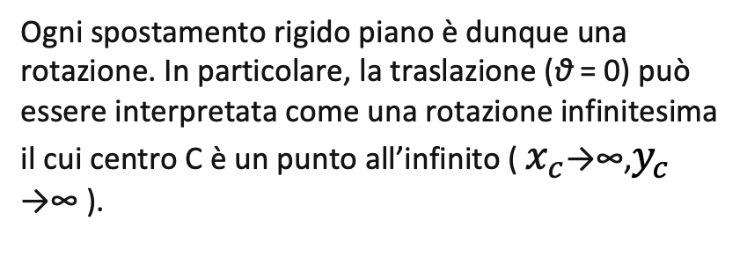
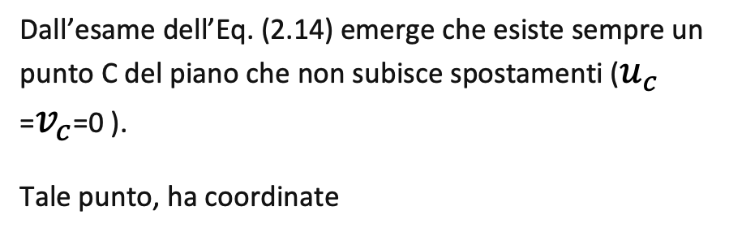
Spostamenti rigidi piani
Dall’esame dell’Eq. (2.14) emerge che esiste sempre un punto C del piano che non subisce spostamenti ($u_{c}$
=$v_{c}$=0 ).
Tale punto, ha coordinate
Il punto e’ detto centro di rotazione.
La formula generale dello spostamento nel piano, Eq. (2.14), può quindi essere riscritta nella forma:
Il vettore degli spostamenti generalizzati ha quindi solo tre componenti:
Pertanto un corpo rigido nel piano possiede tre gradi di libertà: il suo generico spostamento può sempre essere pensato quale sovrapposizione di una traslazione di component uo e vo e una rotazione rigida attorno a un asse perpendicolare al piano dello spostamento.
Ogni spostamento rigido piano è dunque una rotazione. In particolare, la traslazione (θ = 0) può essere interpretata come una rotazione infinitesima il cui centro C è un punto all’infinito ( $x_{c}$→∞,$y_{c}$
→∞ ).

Slide 10
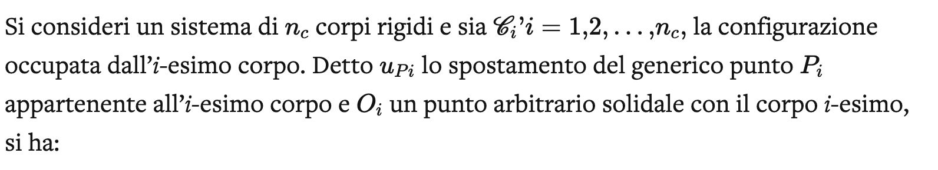
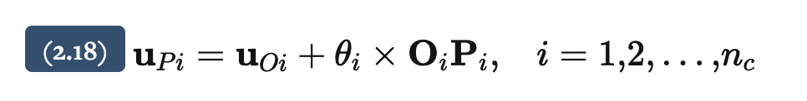
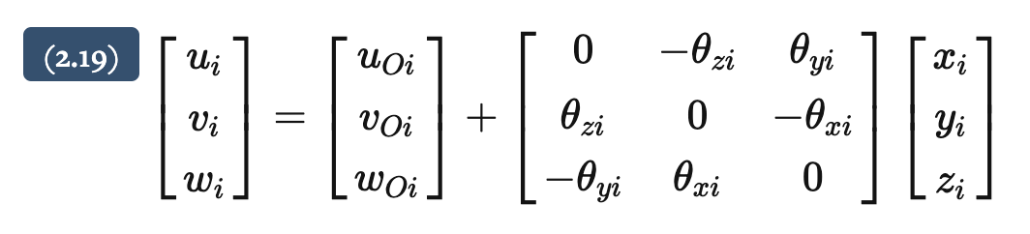
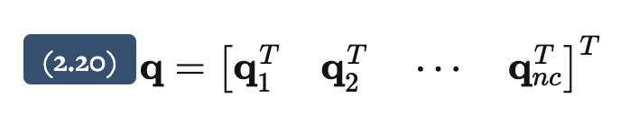
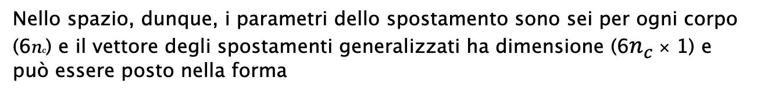
Sistemi di corpi rigidi
Le precedenti equazioni possono essere messe in forma scalare
dove tutte le grandezze sono riferite alla i-esima terna (Oi, xi, yi, zi).
Nello spazio, dunque, i parametri dello spostamento sono sei per ogni corpo (6nc) e il vettore degli spostamenti generalizzati ha dimensione (6$n_{c}$ × 1) e può essere posto nella forma

Slide 11
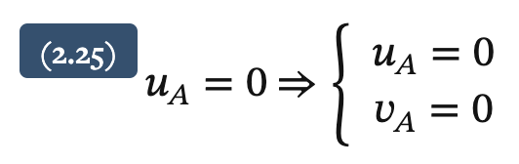
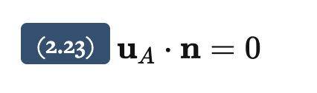
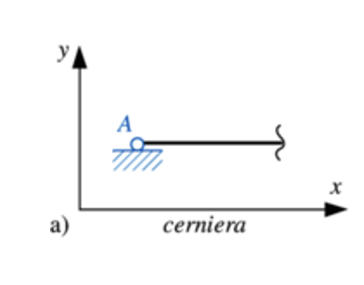
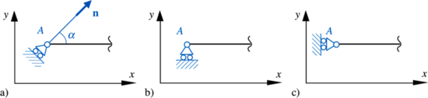
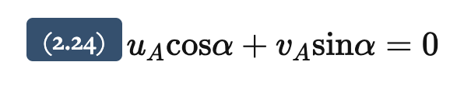
Carrello (appoggio scorrevole, biella). Questo vincolo impedisce unicamente gli spostamenti in direzione perpendicolare al piano di scorrimento. Detto n il versore corrispondente a tale direzione (asse del carrello) e indicato con u_{A} il vettore spostamento del punto A, Fig. a, vi è un’unica equazione scalare che caratterizza cinematicamente questo vincolo:
Cerniera. Il vincolo di cerniera, Fig. a, impedisce tutte le componenti di spostamento nel punto in cui è applicata e consente, come il carrello, la rotazione del corpo. Ciò si traduce nella seguente relazione:
Indicando con α l’angolo formato dal vettore n con l’asse x, la precedente equazione diventa:
Il vincolo di cerniera ha dunque molteplicità pari a due. Vincoli di questo tipo sono anche detti vincoli doppi. Il centro di rotazione del corpo coincide con il punto A, detto centro della cerniera.
Il carrello esterno ha molteplicità pari a uno (una equazione scalare ne caratterizza le prestazioni cinematiche) ed è pertanto un vincolo semplice. Si noti che questo vincolo consente in ogni caso al corpo rigido di ruotare ( θ≠0 ), imponendo al centro di rotazione del corpo di appartenere all’asse del carrello.

Slide 12
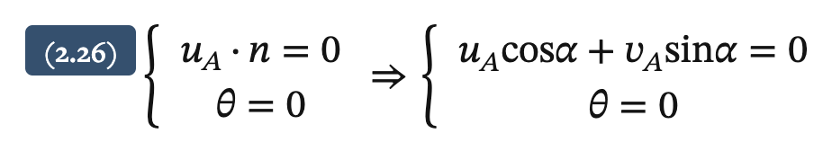
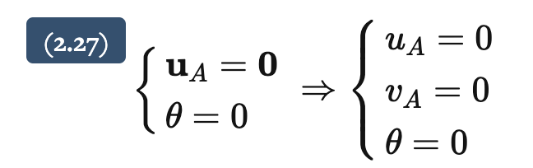
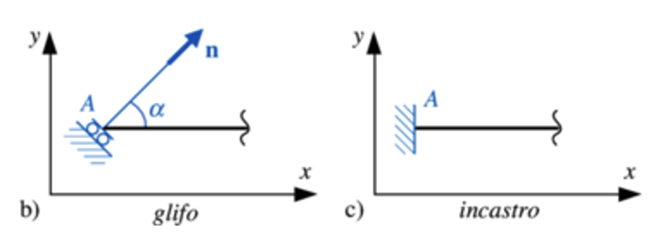
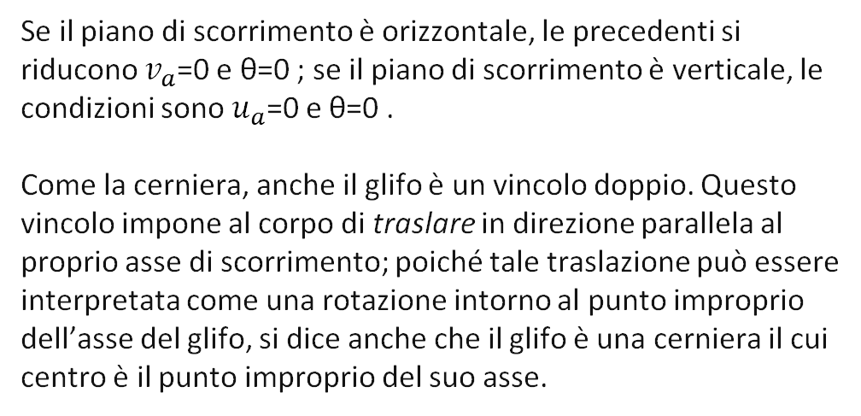
Glifo (doppio pendolo, pattino, manicotto). Il glifo, Fig. b, impedisce gli spostamenti in direzione perpendicolare al proprio piano di scorrimento nonché la rotazione del corpo. Ciò si traduce nelle seguenti due equazioni scalari:
Incastro. L’incastro, Fig. c, impedisce tutte le componenti di spostamento e rotazione del corpo su cui è applicato. Le tre equazioni scalari che caratterizzano cinematicamente questo vincolo sono:
Se il piano di scorrimento è orizzontale, le precedenti si riducono $v_{a}$=0 e θ=0 ; se il piano di scorrimento è verticale, le condizioni sono $u_{a}$=0 e θ=0 .
Come la cerniera, anche il glifo è un vincolo doppio. Questo vincolo impone al corpo di traslare in direzione parallela al proprio asse di scorrimento; poiché tale traslazione può essere interpretata come una rotazione intorno al punto improprio dell’asse del glifo, si dice anche che il glifo è una cerniera il cui centro è il punto improprio del suo asse.
L’incastro ha pertanto molteplicità pari a tre (tre equazioni scalari ne caratterizzano le prestazioni cinematiche). In presenza dell’incastro non può esistere un centro di rotazione per il corpo.

Slide 13
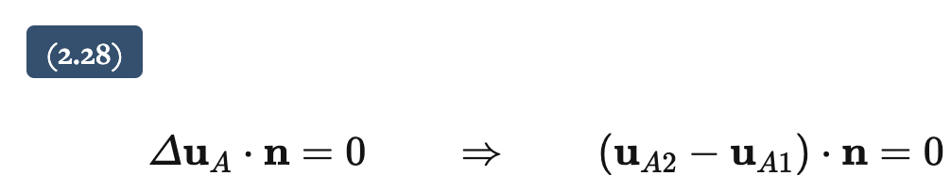
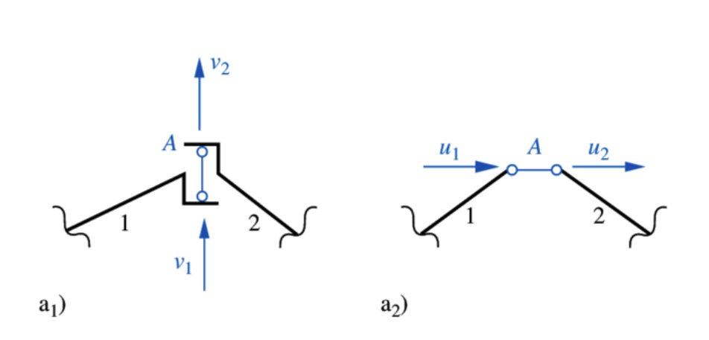
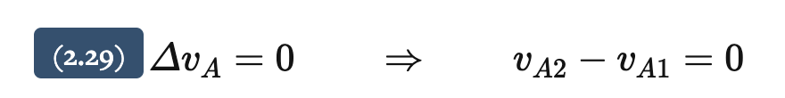
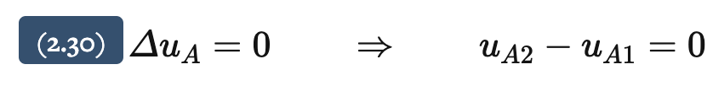
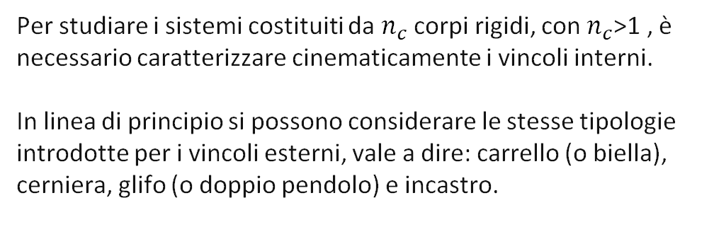
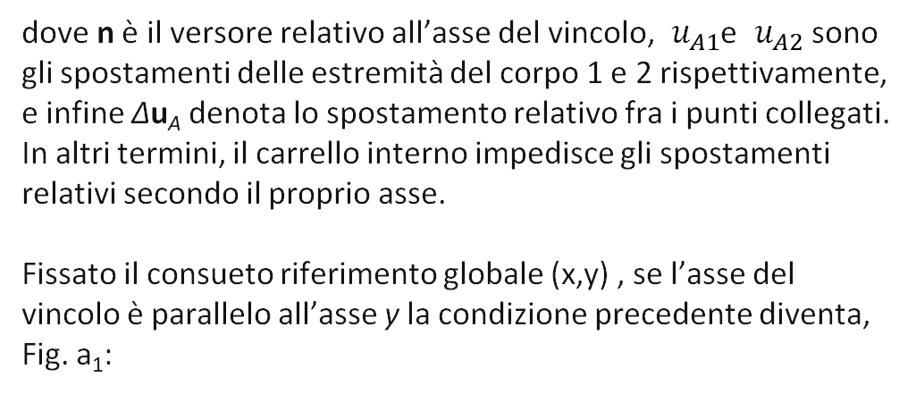
Caratterizzazione cinematica dei vincoli interni
Per quanto riguarda le prestazioni cinematiche, in analogia alla relazione Eq. (2.23) vista per il carrello esterno, la condizione di vincolo si può esprimere nella forma
Per studiare i sistemi costituiti da $n_{c}$ corpi rigidi, con $n_{c}$>1 , è necessario caratterizzare cinematicamente i vincoli interni.
In linea di principio si possono considerare le stesse tipologie introdotte per i vincoli esterni, vale a dire: carrello (o biella), cerniera, glifo (o doppio pendolo) e incastro.
dove n è il versore relativo all’asse del vincolo, $u_{A1}$e $u_{A2}$ sono gli spostamenti delle estremità del corpo 1 e 2 rispettivamente, e infine ∆u_{A} denota lo spostamento relativo fra i punti collegati. In altri termini, il carrello interno impedisce gli spostamenti relativi secondo il proprio asse.
Fissato il consueto riferimento globale (x,y) , se l’asse del vincolo è parallelo all’asse y la condizione precedente diventa, Fig. a₁:
Carrello, biella o pendolo. Nelle Figure a₁ e a₂ si riporta la rappresentazione grafica di una biella interna equivalente a un carrello interno.
In conclusione, il vincolo di carrello interno fra due corpi è caratterizzato da una relazione scalare cinematica e possiede dunque molteplicità m = 1 come il carrello esterno. Analogamente a quanto visto nel caso del carrello esterno, il centro di rotazione relativa fra i due corpi deve appartenere all’asse del carrello interno.
Se invece l’asse del vincolo è parallelo all’asse x si ha, Fig. a₂:

Slide 14
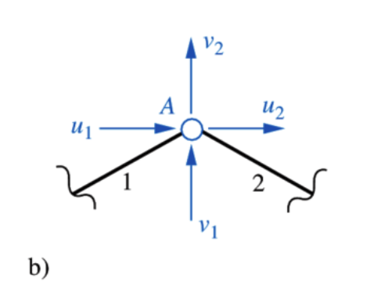
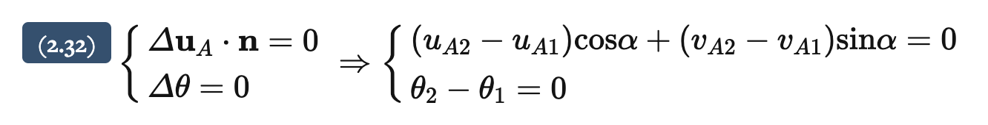
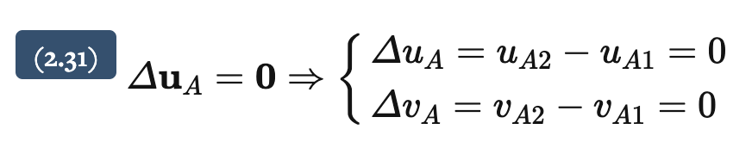
Cerniera. In Fig. b si riporta la rappresentazione grafica di questo vincolo. In analogia alla relazione Eq. (2.25) vista per la cerniera esterna, la condizione di vincolo è espressa dalle seguenti due condizioni scalari:
Glifo o doppio pendolo. Nelle Figure c₁ e c₂ si riporta la rappresentazione grafica di un doppio pendolo con asse parallelo rispettivamente agli assi x e y del sistema di riferimento globale.
In analogia alla relazione Eq. (2.26) vista per il glifo esterno, la condizione di vincolo è espressa dalle seguenti due condizioni scalari:
Il glifo interno impedisce dunque le rotazioni relative fra i due corpi e gli spostamenti relativi lungo il proprio asse. Il centro di rotazione relativa coincide con il punto improprio dell’asse del glifo. In conclusione, il vincolo di glifo interno fra due corpi, essendo caratterizzato da due relazioni scalari cinematiche, possiede molteplicità m = 2 come il glifo esterno.
La cerniera interna impedisce dunque gli spostamenti relativi delle estremità collegate. In conclusione, la cerniera interna fra due corpi, essendo caratterizzata da due relazioni cinematiche scalari, possiede molteplicità m = 2 come la cerniera esterna. Il centro di rotazione relativa fra i due corpi coincide con il punto A.

Slide 15
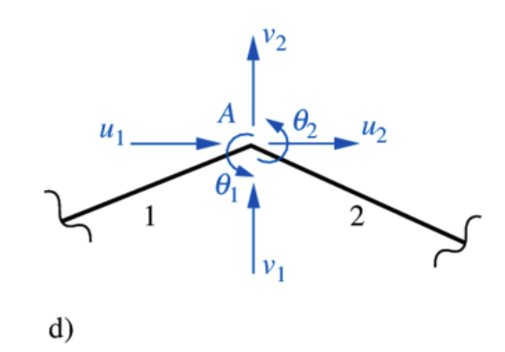
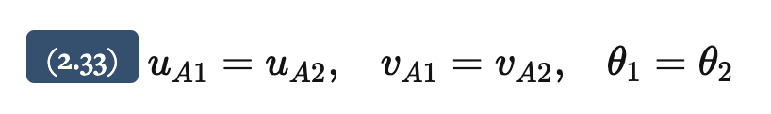
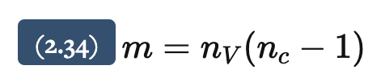
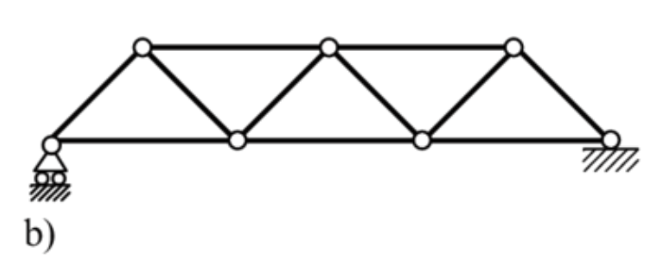
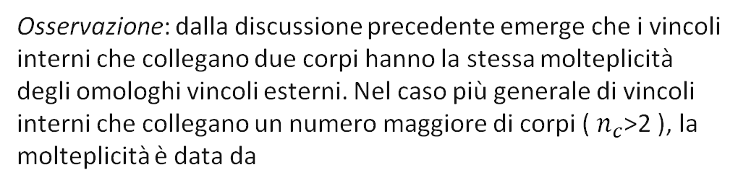
Incastro. L’incastro, Fig. d, impedisce gli spostamenti relativi fra i punti collegati e le rotazioni relative fra i due corpi:
Il vincolo possiede dunque molteplicità m = 3 come l’incastro esterno; in presenza di esso non può esistere il centro di rotazione relativo fra i due corpi. L’incastro interno è anche il vincolo di continuità che realizza l’unione delle varie porzioni di una stessa trave: esso può pertanto pensarsi applicato in ogni sezione.
Osservazione: dalla discussione precedente emerge che i vincoli interni che collegano due corpi hanno la stessa molteplicità degli omologhi vincoli esterni. Nel caso più generale di vincoli interni che collegano un numero maggiore di corpi ( $n_{c}$>2 ), la molteplicità è data da
Ad esempio, nella struttura in figura, la cerniera che si trova al centro del tratto superiore collega tra loro 4 corpi. Essa ha dunque molteplicita` 2(4-1)=6

Slide 16
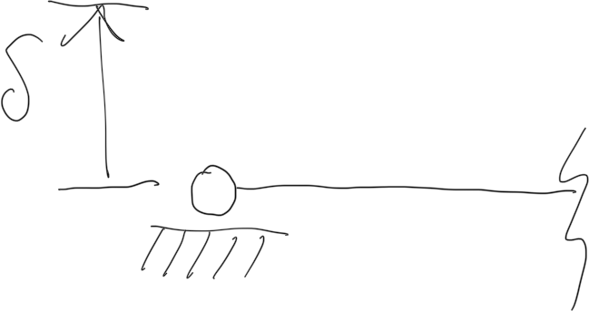
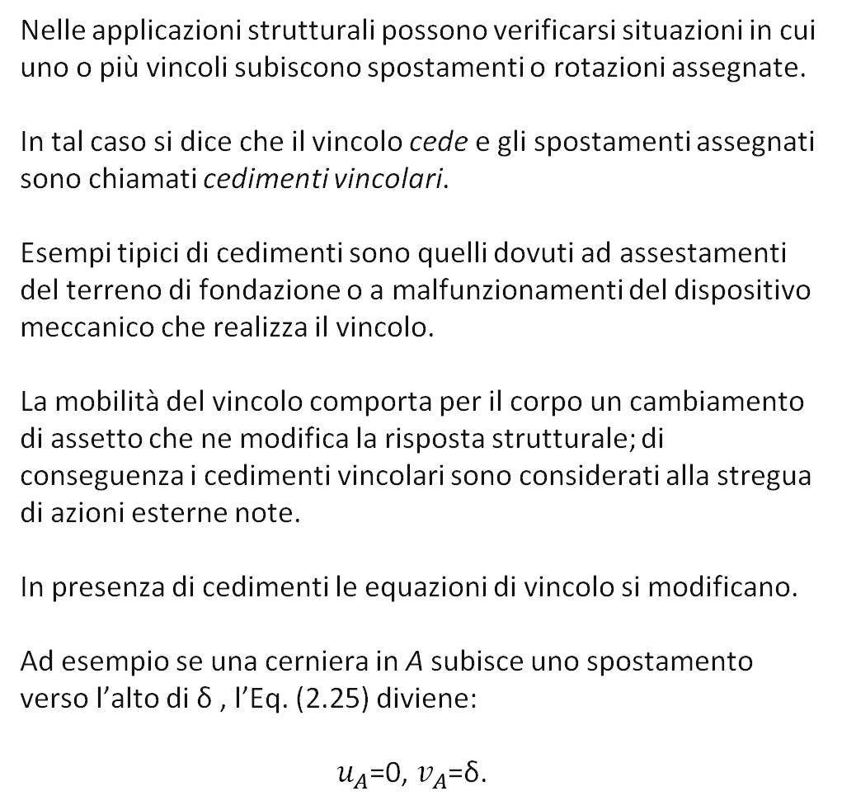
Cedimenti vincolari
Nelle applicazioni strutturali possono verificarsi situazioni in cui uno o più vincoli subiscono spostamenti o rotazioni assegnate.
In tal caso si dice che il vincolo cede e gli spostamenti assegnati sono chiamati cedimenti vincolari.
Esempi tipici di cedimenti sono quelli dovuti ad assestamenti del terreno di fondazione o a malfunzionamenti del dispositivo meccanico che realizza il vincolo.
La mobilità del vincolo comporta per il corpo un cambiamento di assetto che ne modifica la risposta strutturale; di conseguenza i cedimenti vincolari sono considerati alla stregua di azioni esterne note.
In presenza di cedimenti le equazioni di vincolo si modificano.
Ad esempio se una cerniera in A subisce uno spostamento verso l’alto di δ , l’Eq. (2.25) diviene:
$u_{A}$=0, $v_{A}$=δ.

Slide 17




Il problema cinematico
Esempio:
Posizione del problema
Si consideri un sistema di corpi rigidi, vincolati mutuamente e con il suolo, che occupa una data configurazione iniziale C .
Siano assegnati dei cedimenti vincolari: ha interesse chiedersi se, a causa di tali cedimenti e compatibilmente con le prescrizioni imposte dai vincoli, esistono una o più configurazioni C′ , distinte da quella iniziale, che il sistema può occupare.
Si formula pertanto il seguente: problema cinematico: assegnati dei cedimenti vincolari su un sistema di corpi rigidi vincolati, determinare, se esistono, le configurazioni cinematicamente compatibili.
Si scelga come polo di riduzione per gli spostamenti e come origine del sistema di riferimento il punto A.
Con questa scelta, si ha:
La formula generale dello spostamento risulta

Slide 18





Il vettore dei parametri lagrangiani e`:
Esempio:
1) si scrivono le equazioni che esprimono le prestazioni cinematiche di ciascun vincolo
$$u_{A}=0$$
$$v_{A}=0$$
$$v_{C}=δ$$
(*)
2) si esprimono tali equazioni in funzione dei parametri di spostamento Eq. (2.40) per mezzo delle Eq. (2.39).
$$v_{c}=v_{a}+θx_{a}=v_{a}+θl$$
Quindi la terza delle (*) si scrive
Si scelga come polo di riduzione per gli spostamenti e come origine del sistema di riferimento il punto A.
Con questa scelta, si ha:
$$v_{a}+θl=δ$$
Il sistema diventa
$$\left[\begin{matrix}1 & 0 & 0 \\ 0 & 1 & 0 \\ 0 & 1 & l\end{matrix}\right]\left[\begin{matrix}u_{A} \\ v_{A} \\ θ\end{matrix}\right]=\left[\begin{matrix}0 \\ 0 \\ δ\end{matrix}\right]$$
La matrice cinematica e’. Essa ha determinante l
La formula generale dello spostamento risulta

Slide 19





Adoperando la formula generale dello spostamento le equazioni di vincolo diventano
$$u_{A}=0$$
$$v_{A}=0 \\ θ=0$$
$$v_{A}+θl=δ$$
In forma matriciale il sistema e`
$$\left[\begin{matrix}1 & 0 & 0 \\ 0 & 1 & 0 \\ \begin{aligned}0 \\ 0\end{aligned} & \begin{aligned}0 \\ 1\end{aligned} & \begin{aligned}1 \\ l\end{aligned}\end{matrix}\right]\left[\begin{matrix}u_{A} \\ v_{A} \\ θ\end{matrix}\right]=\left[\begin{matrix}0 \\ 0 \\ \begin{aligned}0 \\ δ\end{aligned}\end{matrix}\right]$$
Le equazioni di vincolo sono
$$u_{A}=0$$
$$v_{A}=0 \\ θ=0$$
$$v_{C}=δ$$
La matrice cinematica e`:
$$A=\left[\begin{matrix}1 & 0 & 0 \\ 0 & 1 & 0 \\ \begin{aligned}0 \\ 0\end{aligned} & \begin{aligned}0 \\ 1\end{aligned} & \begin{aligned}1 \\ l\end{aligned}\end{matrix}\right]$$
Adoperiamo la formula generale per lo spostamento

Slide 20









Le prestazioni cinematiche dei vincoli si scrivono:
Le prestazioni cinematiche dei vincoli si scrivono:

Slide 21

Classificazione cinematica per via analitica
Detto p il rango della matrice di congruenza A di ordine m×n , si distinguono i quattro casi fondamentali:
a) m = n = p: sistema cinematicamente determinato o isocinematico
La matrice A è quadrata, di rango massimo e invertibile;
b) p = n < m: sistema cinematicamente impossibile o ipocinematico
La matrice A è rettangolare alta, la molteplicità dei vincoli è maggiore dei gradi di libertà del sistema. In generale il sistema non ammette soluzione.
c) p = m < n: sistema cinematicamente indeterminato, ipercinematico o labile di grado n – p
La matrice A è rettangolare bassa, la molteplicità dei vincoli è minore dei gradi di libertà del sistema: i parametri di spostamento sono determinati a meno di ∞n−m soluzioni.
d) p < m = n: sistema cinematicamente degenere di grado n – p
La matrice A è quadrata ma non invertibile ( detA=0 ), in generale il problema è determinato a meno di $∞^{n−p}$ soluzioni. È questo il caso di vincoli mal posti: la molteplicità effettiva è inferiore a quella apparente, alcuni vincoli sono o ridondanti o inefficaci.

Slide 22
Classificazione cinematica per via analitica
Detto p il rango della matrice di congruenza A di ordine m×n , si distinguono i quattro casi fondamentali:
a) m = n = p: sistema cinematicamente determinato o isocinematico
La matrice A è quadrata, di rango massimo e invertibile;
b) p = n < m: sistema cinematicamente impossibile o ipocinematico
La matrice A è rettangolare alta, la molteplicità dei vincoli è maggiore dei gradi di libertà del sistema. In generale il sistema non ammette soluzione.
c) p = m < n: sistema cinematicamente indeterminato, ipercinematico o labile di grado n – p
La matrice A è rettangolare bassa, la molteplicità dei vincoli è minore dei gradi di libertà del sistema: i parametri di spostamento sono determinati a meno di ∞n−m soluzioni.
d) p < min(m,n): sistema cinematicamente degenere di grado n – p
La matrice A è quadrata ma non invertibile ( detA=0 ), in generale il problema è determinato a meno di $∞^{n−p}$ soluzioni. È questo il caso di vincoli mal posti: la molteplicità effettiva è inferiore a quella apparente, alcuni vincoli sono o ridondanti o inefficaci.

Slide 23









Classificazione cinematica per via analitica
Detto p il rango della matrice di congruenza A di ordine m×n , si distinguono i quattro casi fondamentali:
a) m = n = p: sistema cinematicamente determinato o isocinematico
b) p = n < m: sistema cinematicamente impossibile o ipocinematico
isocinematica
ipocinematica
ipercinematica
degenere
c) p = m < n: sistema cinematicamente indeterminato, ipercinematico o labile di grado n – p
$$n=3$$
$$m=3$$
$$p=3$$
$$p=m=n$$
$$n=3$$
$$m=4$$
$p=3$=min(m,n)
$$p=n<m$$
$$n=3$$
$$m=2$$
$$p=2=min(m,n)$$
$$p=n<m$$
$$n=3$$
$$m=3$$
$$p=2<min(m,n)$$
$$p<n=m$$
d) p < m = n: sistema cinematicamente degenere di grado n – p

Slide 24
2.6
Metodo grafico per la soluzione del problema cinematico

Slide 25
Ripasso sui centri
Ogni spostamento infinitesimo piano di un corpo rigido è riconducibile ad una rotazione attorno ad un punto del piano detto centro assoluto di rotazione o semplicemente centro di rotazione e indicato nel seguito C_{R}: pertanto lo spostamento di un corpo può essere caratterizzato completamente se si conosce il centro di rotazione e l’angolo di rotazione.
Il centro di rotazione C_{R} può esistere solo se i vincoli consentono al corpo di spostarsi cioè nei sistemi labili o degeneri; esso, per definizione § 2.3.4, rimane fisso (u_{CR} = 0) mentre il corpo si sposta. La sua posizione è condizionata dai vincoli esterni applicati al corpo, § 2.4.2 ed è individuata in modo univoco da essi se il sistema ha grado di labilità pari a 1, cioè se: n − p = 1, dove p è il rango della matrice cinematica.

Slide 26

A titolo d’esempio, nelle Fig. 2.13a-d sono riportati sistemi labili di grado 1. In accordo con quanto si è detto in § 2.4.2, la cerniera esterna individua in modo univoco il centro di rotazione nel suo punto di applicazione, Fig. 2.13a; in presenza di un glifo esterno, Fig. 2.13b, il centro di rotazione è il punto improprio del suo asse; in Fig. 2.13c, poiché il centro di rotazione deve appartenere contemporaneamente agli assi dei due carrelli, il centro di rotazione coincide con il punto di intersezione di tali assi e i due carrelli si dicono costituire una cerniera ideale; se i due assi hanno la stessa direzione, Fig. 2.13d, il centro di rotazione è il punto improprio di tale direzione e i due carrelli si dicono costituire un glifo ideale o cerniera impropria ideale. In Fig. 2.13e è riportata una struttura con grado di labilità 2: in questo caso il centro di rotazione non può essere individuato in modo univoco: esistono infatti ∞¹ posizioni possibili, tutte quelle per cui C_{R} appartiene all’asse del carrello, CR∈r .

Slide 27
Centro di rotazione relativa
Si definisce centro di rotazione relativa C_{ij} fra due corpi il centro assoluto di rotazione del campo di spostamento ∆u_{Cij} = u_{Cj} − u_{Ci} .
La posizione del centro relativo C_{ij} è condizionata dai vincoli interni che collegano i due corpi, così come la posizione dei centri assoluti C_{i} e C_{j} è condizionata dai vincoli esterni applicati ai due corpi;
per definizione in corrispondenza del centro relativo sono nulli gli spostamenti relativi: ∆u_{Cij} = u_{Cj} − u_{Ci} = 0; cioè in forma scalare: u_{i}(C_{ij}) = u_{j}(C_{ij}) e v_{i}(C_{ij}) = v_{j}(C_{ij}).

Slide 28


Esempi di posizione dei centri relativi
Il centro relativo $C_{ij}$ coincide con il centro del corpo i quando il corpo j e’ bloccato.

Slide 29

Teoremi di allineamento
I teorema (applicabile se $n_{c}$≥2 ). In un sistema labile o degenere, per ogni coppia di corpi i e j i centri assoluti di rotazione C_{i} e C_{j} sono allineati con il centro di rotazione relativa C_{ij}.
• II teorema (applicabile se $n_{c}$≥3 ). In un sistema labile o degenere, per ogni terna di corpi i, j e k i centri relativi C_{ij}, C_{jk} e C_{ik} sono allineati.
Nei sistemi labili o degeneri di grado 1 i centri di rotazione assoluti e relativi sono individuabili in modo univoco; la loro conoscenza permette di ottenere per via geometrica una delle ∞¹ possibili configurazioni variate della struttura in funzione di un solo parametro scalare, ad esempio una componente di spostamento in un punto o la rotazione di uno dei corpi. La configurazione variata di un sistema con grado di labilità pari a 1 è denominata comunemente catena cinematica.
La catena cinematica può essere determinata geometricamente con l’ausilio dei due teoremi precedenti.

